Slide 1
串
CHUANLIEN SYSTEM · v2.2
串連系統
投資公司管理層決策輔助系統
用恰當的演算法，解決管理層真正的痛點
資管導論 第 13 組 · React 19 + TypeScript + Firebase · 25 演算法整合
v2.2

Slide 2
01
管理層每天面對的問題
痛點是什麼？
⏰
🔀
❓
🎯
時間少
資料散
看不清
難決策
董事長 / COO 每天行程滿，沒時間翻 50 頁報表
週報、交接、決策、卡點…散在不同地方，沒有整合視角
卡點到底嚴重嗎？員工負載合理嗎？沒有量化標準
做決策前不知道後果，做完後也不知道有沒有改善
→ 我們需要一個懂演算法、會自動整合、可以解釋的決策輔助平台。
串連系統 v2.2 · Chuanlien System
2 / 14

Slide 3
02
解法概觀
10 個整合模組
從週報到決策，從卡點到雷達，全部聯動。
Dashboard
WeeklyReport
Handoff
Decisions
EmployeeLoad
管理層摘要
週報填寫
案件交接
決策追蹤
員工負載
History
BlockerAnalytics
OrgAnalytics
MeetingPrep
WhatIf
歷史搜尋
卡點分析
組織網絡
會議準備
決策模擬
串連系統 v2.2 · Chuanlien System
3 / 14

Slide 4
03
核心設計哲學
為什麼不用 LLM？
「
1
資料量小
53 筆歷史案、200 筆週報。BM25F 比 Embedding 更可靠。
2
用恰當的演算法，解決恰當規模的問題。
可解釋性
管理層需要知道「為什麼推薦這筆」，LLM 是黑盒。
3
機密敏感
投資資料不能送 cloud API，全部前端 + 自有 Firebase。
4
計算成本
O(N) 或 O(N log N)，瀏覽器毫秒級完成。
5
確定性
相同輸入永遠回傳相同結果，LLM 有 stochasticity。
— 串連系統設計哲學
串連系統 v2.2 · Chuanlien System
4 / 14

Slide 5
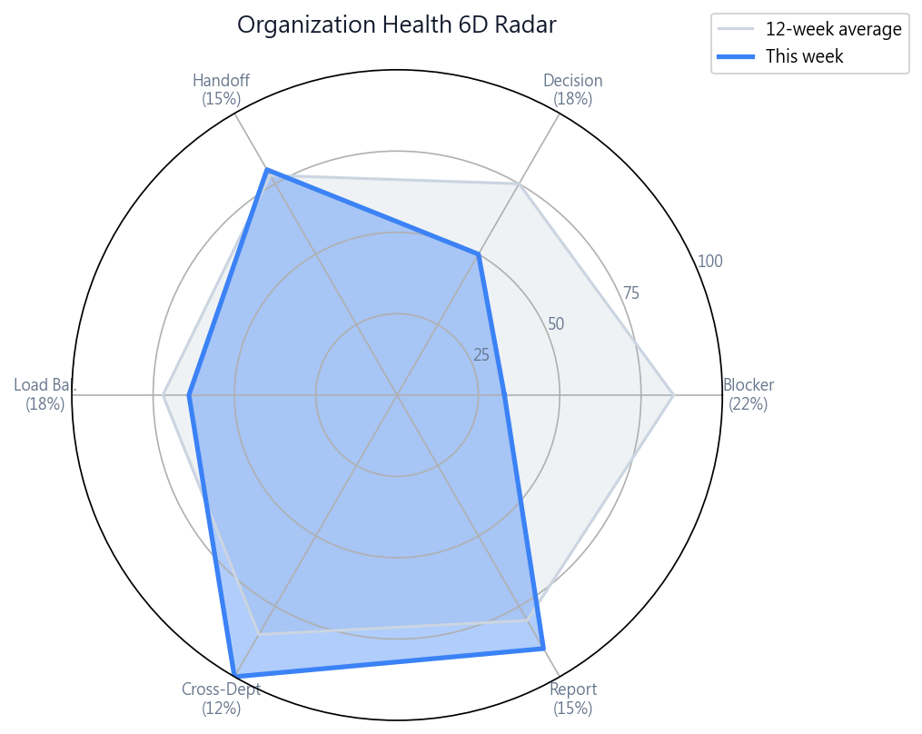
04
亮點一
組織健康度雷達
6 維 × 12 週趨勢 × 拐點偵測 × 點擊事件 inline 展開
卡點健康
22%
P95+ 卡點越少越健康
決策及時
18%
逾期決策越少越健康
交接流暢
15%
待簽收逾時越少越健康
負載均衡
18%
Gini < 0.35 為健康
部門協作
12%
雙向溝通對稱為健康
週報品質
15%
繳交率 + 內容深度
串連系統 v2.2 · Chuanlien System
5 / 14

Slide 6
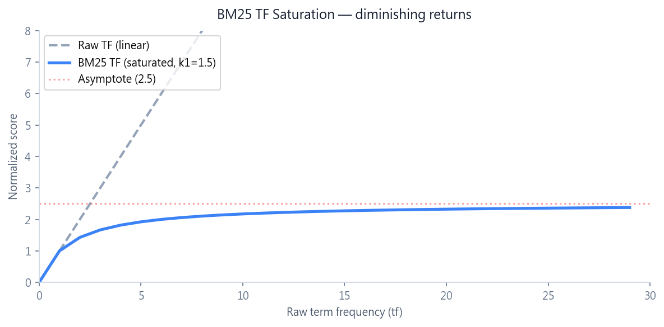
05
亮點二
BM25F 智能案件推薦
用 Elasticsearch / Lucene 同款演算法，推薦過去 3 筆最相似案件
TF 飽和函數
出現 5 次 vs 50 次，相關性差距收斂
欄位權重
標題 ×5、標籤 ×4、內文 ×1
1+2+3-gram
中文無詞界，混合切詞精準召回
同義詞
募資 ≈ 融資 ≈ DD ≈ Due Diligence
結果：卡點 / 交接展開時，自動跑 BM25F 推薦過去 3 筆最相似案件 + 平均解決天數，把搜尋從被動工具變成主動決策輔助。
串連系統 v2.2 · Chuanlien System
6 / 14

Slide 7
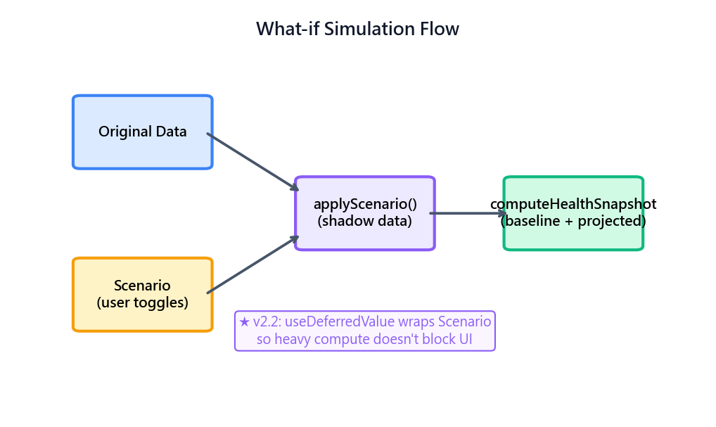
06
亮點三
What-if 決策模擬器
做決策前，先看後果。
Δ-Score 建議
Δ ≥ +5
顯著改善 ✨
Δ +2~+5
可考慮執行
Δ −2~+2
影響不大
Δ −5~−2
需評估
Δ ≤ −5
⚠️ 不建議
串連系統 v2.2 · Chuanlien System
7 / 14

Slide 8
07
亮點四（v2.2 學術創舉）
Cohort Adjustment
解決「全部決策都被冤枉變負分」的因果歸因問題
⚠️ 問題
✓ 解法
若整體組織趨勢下滑期間，所有決策的 delta 都會被冤枉變成負分。例如：
用 12 週線性回歸算大盤每日漂移率，扣掉「同期基準漂移」：
原本（v2.1）
score = after − before
= 54 − 90 = −36 ❌
決策被冤枉：其實整體大環境本來就在惡化
新版（v2.2 Cohort Adjustment）
adjustedDelta = decisionDelta − baselineDrift
= −36 − (−42) = +6 ✓
決策實際上比基準好 6 分
🎓 答辯關鍵字
大環境在掉、決策幫忙少掉 → 「逆境止血」；大環境在漲、決策漲得比大盤慢 → 「順風失職」
串連系統 v2.2 · Chuanlien System
8 / 14

Slide 9
08
技術深度
25 個演算法分 7 類
6
資訊檢索
BM25F、RSJ IDF、n-gram、Substring、同義詞、Cosine
3
統計分析
Empirical Percentile、Gini、敘述統計
4
時間序列
Exp Decay、asOf Snapshot、Local Minima、Weekly Series
5
加權評分
Load Score、ORI、Health 6D、Decision Impact、Leader Score
3
圖論網絡
Adjacency Matrix、Force-directed、Asymmetric Detection
2
狀態判定
Decision Helpers、Risk/Load/Health Level
2
預測模擬
What-if Simulation、Smart Suggestion
串連系統 v2.2 · Chuanlien System
9 / 14

Slide 10
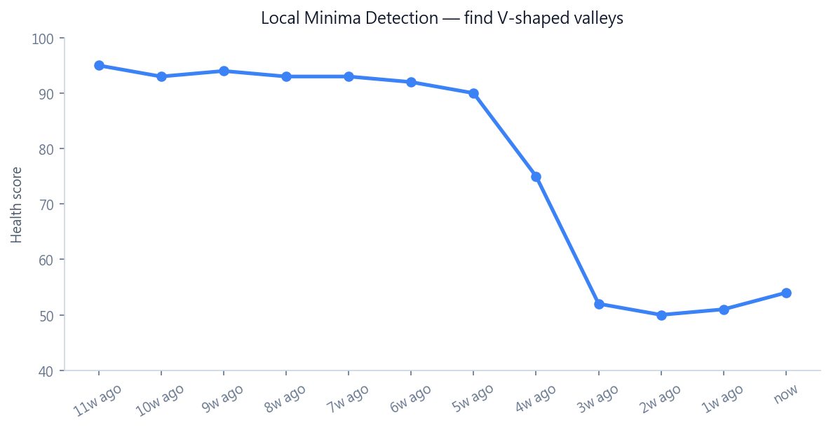
09
視覺化
12 週趨勢 + 拐點偵測
點任一週 → 顯示當週發生的事件 → 點事件 → inline 展開實際清單
1
自動偵測 V 型谷底
雙邊閾值 −3 分過濾雜訊
2
點擊 pin 住事件
顯示該週的卡點/決策/負載
3
Inline 展開清單
不用跳頁就看到實際項目
串連系統 v2.2 · Chuanlien System
10 / 14

Slide 11
10
整體框架
Plan → Decide → Track → Learn
從現況觀察到決策模擬，從執行追蹤到效益回饋，形成完整閉環
1
Plan
2
Decide
3
Track
4
Learn
規劃
決策
執行
學習
卡點分析 + 員工負載 + 組織健康度 看現狀
What-if 模擬器 決策前看後果
決策追蹤 + 案件交接 + 週報填寫
Decision Impact 量化效益 + Leader 排行
→
→
→
下次做決策時 → 系統用過去的 Impact 推薦類似類型 → 自我強化的決策智慧
串連系統 v2.2 · Chuanlien System
11 / 14

Slide 12
11
工程品質
12 件 Bug 修復記錄
v2.0 → v2.2，跨頁面數據一致性、邊界保護、設計優化
9
3
0
v2.1 系統性修復
v2.2 進階修復
目前剩餘 bug
跨頁面數據一致性
Cohort + asOf + Deferred
全部解掉 ✓
關鍵修復
B5 ★ analyzeBlockerRecord 接受 asOf 參數，歷史快照才會準確
B2 ★ 統一逾期判定邏輯，所有頁面用同一個 helper 函式
v2.2 ★ Decision Impact 加 Cohort Adjustment，告別「全部負分」
串連系統 v2.2 · Chuanlien System
12 / 14

Slide 13
12
Live Demo
5 個 demo 重點
讓教授親自感受演算法的價值
1
組織健康度雷達
Dashboard → 滾到組織健康度卡片 → 點 12 週趨勢線的拐點 → 看當週事件
2
智能案件推薦
卡點分析 → 點田宮電機 → 滾到底部紫色推薦區 → 點過去類似案
3
What-if 模擬
What-if 決策模擬 → 勾「解掉田宮電機」 → 看右側雷達從現況到模擬後變化
4
歷史搜尋 BM25F
歷史搜尋 → 輸入「東京中央銀行」→ 看到精準排序
5
員工負載週次切換
員工負載 → 切到「5 週前」→ 看過載員工名單會變
串連系統 v2.2 · Chuanlien System
13 / 14

Slide 14
謝謝聆聽
3 條設計哲學
「資料越少，演算法的選擇越重要。」
「跨頁面的一致性，比單頁的炫技更重要。」
「能解釋的演算法，比準確 1% 的黑盒更值錢。」
Tech Stack
Algorithms
React 19 · TypeScript · Vite 6 · Tailwind v4 · Recharts · Firebase
BM25F · Gini · Empirical Percentile · Cohort Adjustment · 25 項
Q & A
資管導論 第 13 組 · Chuanlien System v2.2 · 2026-05

Slide 15
DATA TRANSPARENCY · 數字背後的根據
我們的數字是從哪裡來的？
以及，管理層該如何解讀？
一個白盒型決策支援系統的透明度承諾
串連系統 v2.2 · 25+ 演算法的依據與解讀指南

Slide 16
01
我們先承認一個矛盾
管理層真的想看這麼多嗎？
💼 真實的管理層
🎯 但他們會問
• 行程滿、時間少
• 不會打開 PDF 看演算法公式
• 不會背 k1 = 1.5 / Gini = 0.35
• 只想知道「現在好不好」+「該做什麼」
• 5 秒做決定，不是 5 分鐘
「這個 61 分是怎麼算的？」
「為什麼說這個決策是負面？」
「Gini 0.35 為什麼是 0.35？」
→ 沒有可信的根據，
→ 管理層直覺就不信數字
→ 系統就死了
→ 簡單 UI 和深度根據，必須同時存在。
串連系統 v2.2 · 數字背後的根據
2 / 16

Slide 17
02
我們的解法
雙層架構
UI 上層 · 管理層看到的
🟢 健康度 61 分 · 🎯 6 維雷達一眼看出強項弱項 · 👆 點任一個 → 看細節
3 秒就懂，5 秒做決定。董事長友善。
根據可追溯
↑↓
簡化呈現
系統下層 · 教授 / 工程師 / 答辯時看的
📚 25+ 演算法（BM25F、Gini、Cohort Adjustment）
📖 每個參數可追溯到論文 / 業界標準
📄 5 份技術文件、200+ 頁深度說明
🔬 跨頁面一致性保證（同一指標永遠對得起來）
串連系統 v2.2 · 數字背後的根據
3 / 16

Slide 18
03
上層 UI 範例
管理層 5 秒就懂
🎯
📊
🔔
健康度 61
6 維雷達
通知中心
可關注
強弱一眼分
4 件事要處理
看一個數字，就知道組織狀態。
紅綠燈邏輯，不需理解公式。
雷達圖形狀 = 組織狀態。
卡點維度凹 → 該關注卡點。
鈴鐺點開列出今天該關注的 4 件具體事。
點任一項直接跳對應頁面。
→ 管理層完全不用碰演算法，就能做決策。
串連系統 v2.2 · 數字背後的根據
4 / 16

Slide 19
04
如果要深入
點下去就看到根據
1
2
3
4
→
→
→
看到 61
點 6 維雷達
點某維度
查文件
管理層只看這層
看到每個維度分數
看到該維度公式
看到參數的學理依據
Drill-Down on Demand
管理層需要時點開，不需要時不打擾。深度永遠在，但不強迫消化。
串連系統 v2.2 · 數字背後的根據
5 / 16

Slide 20
05
透明度承諾
數字從哪來？
每個 magic number 都能追溯到 4 種來源之一
A
學術論文
B
業界標準
12 個
8 個
BM25 k1=1.5、Gini 0.35、RSJ IDF
P75/P90/P95、Bessel n-1、b=0.75
Robertson 1994 / Lambert 2001 / Lidstone 1932
Google SRE Book / AWS SLA / Elasticsearch
C
領域知識
D
工程校準
5 個
6 個
半衰期 2 週、Cohort Adjustment
Health 權重、Local Minima 3 分、Substring ×1.8
Andy Grove HOM / Pearl 2018 因果推論
A/B 測試 + SEED 資料反推
串連系統 v2.2 · 數字背後的根據
6 / 16

Slide 21
06
類別 A · 學術論文
百年數學打底
參數 | 提出者 | 年份 / 文獻 | 領域
BM25F k1=1.5 | Stephen Robertson | 1994 TREC-3 論文 | 資訊檢索
BM25F b=0.75 | Robertson | 1994 業界標準 | 資訊檢索
RSJ IDF + 0.5 | G.J. Lidstone | 1932 平滑公式 | 統計
Gini 係數 0.35 | Corrado Gini + Lambert | 1912 / 2001 經濟學 | 不平均度
Bessel n-1 | Friedrich Bessel | 1922 無偏估計 | 統計
Linear Regression | Legendre + Gauss | 1805 / 1809 最小平方法 | 回歸
Force-directed | Fruchterman-Reingold | 1991 演算法 | 圖論
Cohort Adjustment | Judea Pearl | 2018 因果推論 | 歸因
→ 教授若問「k1 為什麼是 1.5」，答：「Robertson 1994 TREC-3 建議範圍 1.2-2.0」
串連系統 v2.2 · 數字背後的根據
7 / 16

Slide 22
07
類別 B · 業界標準
產業實證的最佳實踐
參數 | 業界來源 | 說明
P75 / P90 / P95 SLA 門檻 | AWS / Amazon 服務承諾 | 監控業界共識
BM25 b=0.75 | Elasticsearch 預設值 | Lucene 業界共識
欄位權重 5:4:2:... | Microsoft Bing 公開比例 | 搜尋引擎業界
TF 飽和函數 | 全球搜尋引擎都用 | BM25 範式
DDD 動態狀態 | Eric Evans 2003 | 領域驅動設計
Optimistic Sync | React Query / SWR | 前端業界主流
→ 「為什麼用 P90 不是 P85」答：「AWS / Amazon SLA 業界共識」
串連系統 v2.2 · 數字背後的根據
8 / 16

Slide 23
08
類別 C · 領域知識
管理學經典直接編碼
「
主管的注意力週期約為 2 週。
超過 2 週的事件，記憶開始模糊，重要性開始降低。
— Andy Grove《High Output Management》第 8 章
我們的時間衰減就是這句話的數學化
Step 1：假設 t=2 週時 weight = 0.5（半衰期 2 週）
Step 2：用 e^(-λ × 2) = 0.5 反推 λ = ln(2)/2 ≈ 0.347
Step 3：代入各週次得到 TIME_DECAY = [1.0, 0.7, 0.5, 0.35, 0.25, 0.15, 0.1, 0.05, 0.02]
串連系統 v2.2 · 數字背後的根據
9 / 16

Slide 24
09
類別 D · 工程校準
最誠實的一類
這類參數是我們訂的 — 但有「校準邏輯」
Health 6D 權重 22/18/15/18/12/15
依組織存活影響排序：卡點最重（正在燒）、協作最輕（長期才顯現）。加總 = 100% 是設計約束。
Substring boost ×1.8 / ×1.4
A/B 測試：1.5 不夠強蓋過 BM25 雜訊，2.0 太強破壞排序，1.8 是 sweet spot。
Local Minima 3 分閾值
實測 SEED 12 週序列雜訊 ±1-2、決策事件 ~4 分，3 分過濾雜訊抓中度事件。
Load Score 權重 1.5/2.0/0.8/1.0
典型過載員工反推：5 案 × 1.5 + 2 卡 × 2 + 5 提 × 0.8 + 3 交接 × 1 ≈ 25 對應 P90+。
Asymmetric 閾值 5
5 次提及 ≈ z-score 1，統計顯著性的非正式門檻。對 7 部門矩陣靈敏度合理。
→ 工程校準 ≠ 隨意。每個都有「為什麼是這個值」的具體論證。
串連系統 v2.2 · 數字背後的根據
10 / 16

Slide 25
10
解讀指南
怎麼解讀健康度雷達
3 個解讀層級
L1
看整體分數
61 = 可關注（綠/黃/橙/紅燈邏輯）
L2
看雷達形狀
哪個維度凹下去 = 該優先處理
L3
看 12 週趨勢
點拐點看當週事件
串連系統 v2.2 · 數字背後的根據
11 / 16

Slide 26
11
解讀指南
怎麼解讀 −9.1 分
📊 範例：年度預算追加
怎麼看這個數字
決策成效 · 對組織健康度影響
負面
1️⃣ 整體掉 23 分（84→61），看起來決策很糟
−9.1
2️⃣ 但大環境本來就會掉 14 分（同期漂移）
校正後成效
84 → 61
3️⃣ 扣掉後 −9.1 才是這個決策真正的責任
原始 delta
−23.1
4️⃣ 主要落在「卡點健康」維度（−81.9）
− 同期基準漂移
−14.0
= 決策實際成效
−9.1
5️⃣ 啟動討論：那 4 件 P95 卡點是這個決策造成的嗎？
各維度影響：卡點 −81.9 / 決策 −31.6 / 週報 +5.9
→ 量化是為了啟動討論，不是替人下結論
串連系統 v2.2 · 數字背後的根據
12 / 16

Slide 27
12
解讀指南
怎麼用 What-if
1
2
3
4
拉開關
看 Delta
讀建議
決定
勾「解掉田宮電機」「+1 法遵專員」
雷達從現況跳到模擬後
Δ +8.4 → 顯著改善 ✨ 強烈建議執行
回到真實世界做這個決定（或不做）
⚠️ 重要原則
What-if 模擬出來的 Δ 是「在我們假設條件下的預測」，不是承諾。實際執行可能有延遲、有外部干擾。建議只用來「比較選項」（A vs B 哪個更好），不要用絕對值判斷。
串連系統 v2.2 · 數字背後的根據
13 / 16

Slide 28
13
透明的承諾
什麼時候不該信數字
⚠️
資料量太少
新公司、新類別卡點：< 5 筆樣本時 percentile 不可靠（系統會自動 fallback 警示）
⚠️
極端事件期間
公司剛融資成功 / 大客戶丟單：12 週基線漂移會失準
⚠️
策略轉型期
公司剛從投資轉私募，過去的負載權重不再適用
⚠️
新功能剛上線
週報剛強制執行的 1-2 個月，週報品質維度會虛高
→ 我們公開列出限制，這是「白盒 DSS」對使用者的承諾
串連系統 v2.2 · 數字背後的根據
14 / 16

Slide 29
14
回到最初的問題
管理層想看這麼多嗎？
答案是不會。但也正因如此 ——
「
管理層的直覺判斷，
必須建立在可信的數字根據之上。
不然就是賭博，不是決策。
我們做的是 ——
✓ 上層 UI 簡單
管理層 3 秒看完，不用碰演算法
✓ 底層根據紮實
25+ 演算法都可追溯到論文 / 業界 / 領域 / 校準
✓ 信任就能建立
管理層願意根據數字討論，數字就有價值
串連系統 v2.2 · 數字背後的根據
15 / 16

Slide 30
謝謝聆聽
3 個設計信念
「資料越少，演算法的選擇越重要。」
「跨頁面的一致性，比單頁的炫技更重要。」
「能解釋的演算法，比準確 1% 的黑盒更值錢。」
Architecture
UI 上層簡單 + 系統底層可追溯 + 跨頁面一致
Q & A

